Slide 1
BB Tecnologia e Serviços e-Business Suite
PGE

Slide 2
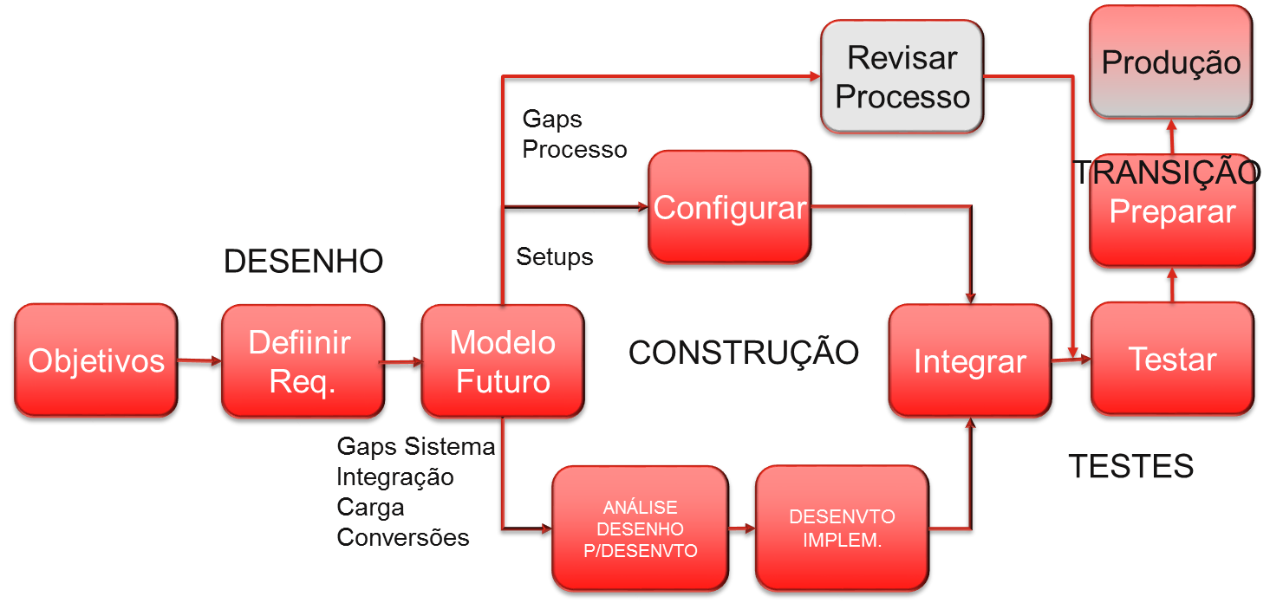
Metodologia
<$?>
#público
Ondas 1 - 3
Protótipo 2
CRP2
Protótipo 3
CRP3
Protótipo 1
CRP1
Familiarizar
Nivelar Conhecimento
Desenhar Integração
Desenhar Conversões
Desenhar Cargas
Desenhar Customizações
Definir Modelo Futuro
Configurar
Testar Configuração
Rever Processos
Desenvolver
Testar unitário
Integrar Desenhos;
Configurar
Testar Integrado
Ajustar
Homologar
Preparar Processos
Preparar Sistema

Slide 3

Implementação Típica
Ciclo de Vida de uma Implementação Típica (TIL - Typical Implementation Lifecycle)
Configuração e Dados impostados Manualmente
CRP
Dev
Test
TRE
SIT
UAT
PRD
Manual
FNDLOAD
iSetup
Gold

Slide 4
 | Rótulos de Coluna
Rótulos de Linha | BBTS | CORE | Total Geral
EVALUATION CONTEXT |  | 2 | 2
FUNCTION | 21 | 2.909 | 2.930
INDEX | 110 | 46.444 | 46.554
INDEX PARTITION | 4 | 2.272 | 2.276
INDEX SUBPARTITION | 112 | 3.482 | 3.594
INDEXTYPE |  | 7 | 7
JAVA CLASS | 5 | 5.072 | 5.077
JAVA DATA |  | 2 | 2
JAVA RESOURCE |  | 265 | 265
JAVA SOURCE | 7 | 2 | 9
JOB | 1 | 2 | 3
LOB |  | 40 | 40
LOB PARTITION |  | 8 | 8
LOB SUBPARTITION |  | 64 | 64
MATERIALIZED VIEW | 1 | 142 | 143
OPERATOR |  | 38 | 38
PACKAGE | 246 | 41.679 | 41.925
PACKAGE BODY | 241 | 40.615 | 40.856
PROCEDURE | 19 | 111 | 130
PROGRAM |  | 2 | 2
QUEUE |  | 24 | 24
RULE |  | 7 | 7
RULE SET |  | 11 | 11
SCHEDULE | 8 |  | 8
SEQUENCE | 55 | 10.205 | 10.260
SYNONYM | 210 | 80.376 | 80.586
TABLE | 183 | 30.160 | 30.343
TABLE PARTITION |  | 2.814 | 2.814
TABLE SUBPARTITION |  | 1.022 | 1.022
TRIGGER | 33 | 6.346 | 6.379
TYPE | 44 | 4.711 | 4.755
TYPE BODY | 15 | 206 | 221
VIEW | 235 | 45.627 | 45.862
XML SCHEMA |  | 52 | 52
Total Geral | 1.550 | 324.719 | 326.269
Total de Forms
Rótulos de Linha | BBTS | CORE | Total Geral
Forms Customizados | 24 | 6.420 | 6.444

Slide 5
Muito Obrigado
Cristiane/Horácio/Mascus Pessoa

